Slide 1
Verslag bestuur over 2016
31 maart 2017

Slide 2
Ledenbestand
 | 01-01-2016 | 31-12-2016
Aantal leden | 550 | 550
Aantal gecertificeerde leden | 250 | 280
In Q1 2017 zijn 16 leden gecertificeerd – actuele aantal is 296
Aantal leden in 2015 was ook rond 550

Slide 3
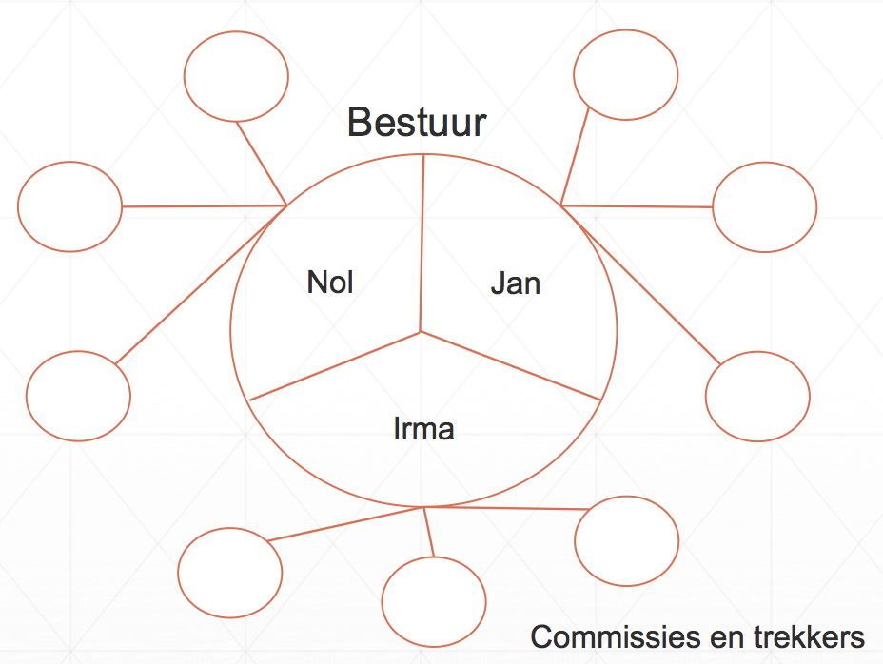
Samenstelling bestuur
Tot 15 februari 2016
Nol van Drunen Interim Voorzitter
Vanaf 15 februari 2016
Jan van Hoof Voorzitter
Nol van Drunen Penningmeester
Irma Hesselmans Secretaris
In 2016
10 keer bij elkaar voor overleg
Tussendoor Skype overleggen

Slide 4
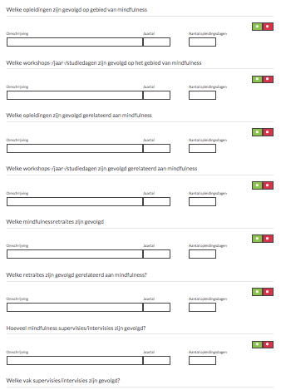
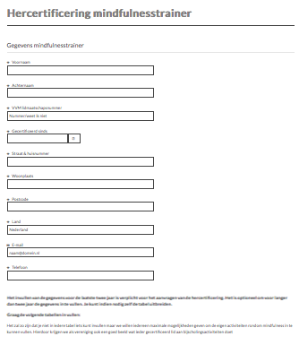
Certificering en her-certificeringsregeling
Op de jaardag op 11 november
met grote meerderheid goedgekeurd
Aanvraagformulier op de website
zga live
Uitgangspunten:
Laagdrempelig
Minimale vereisten
Wel Acceptabel & Serieus

Slide 5
Intervisie
Op jaardag 11-11-16 workshop intervisie
Op deze website “zoek en verbind” +>

Slide 6
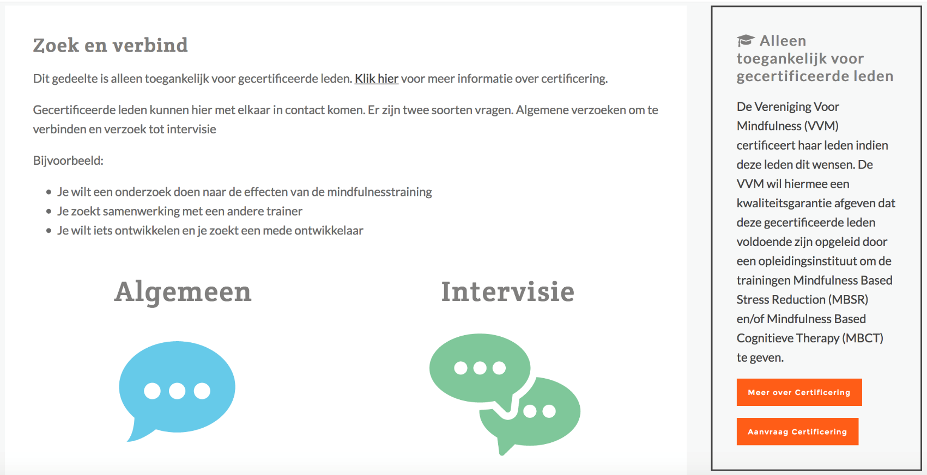
Zoek en Verbind
https://verenigingvoormindfulness.nl/zoek-en-verbind
https://verenigingvoormindfulness.nl/inloggen
vvm – vvm@212

Slide 7
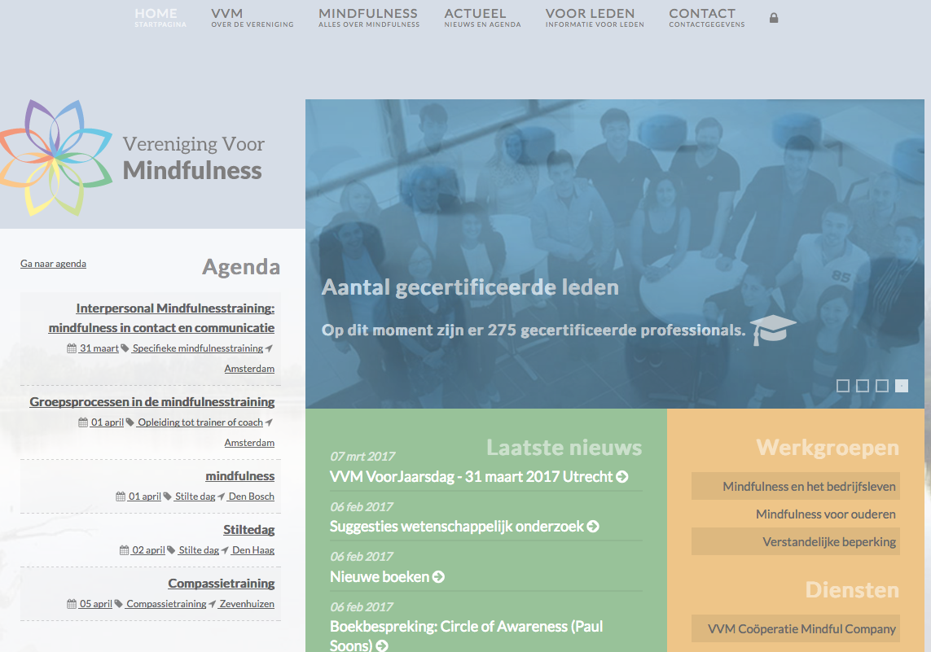
Website doorontwikkeling
Basis voor:
Processen stroomlijnen
Interactie tussen leden onderling
Zichtbaarheid voor leden naar buiten
Intensief, traag en duur proces
Kijken naar alternatieve oplossingen
voor snellere veranderingen

Slide 8
Workshops leden voor leden
I.s.m. Kees Kolff en
Rianne Schoenmakers
2016: 16 workshops
128 deelnemende leden

Slide 9
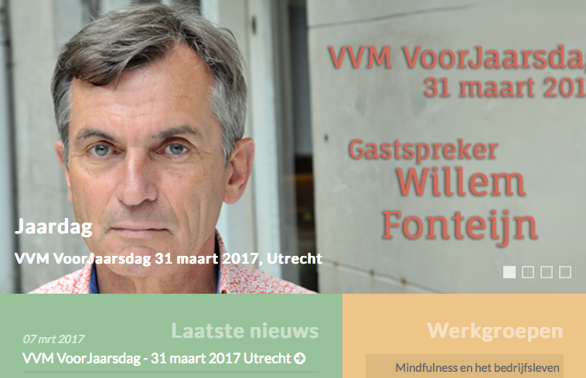
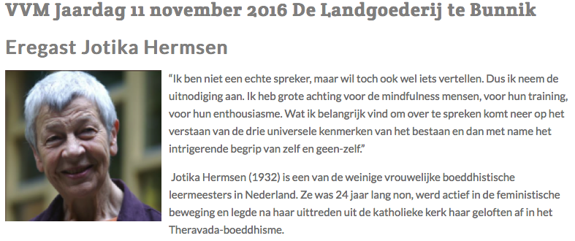
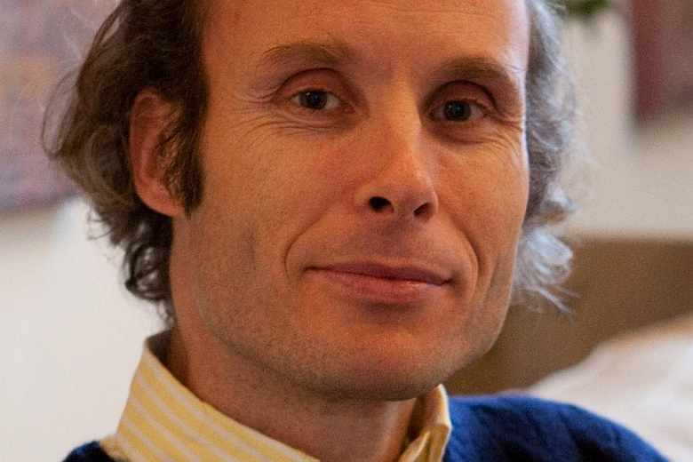
Organisatie 2 jaardagen
Inspiratie
Verbinding
Willem Fonteijn 31 maart 2017
David Dewulf
15 februari 2016
Fred Korthagen 24 november 2017

Slide 10
Tips voor gecertificeerde trainers
Duidelijkheid over je aanbod
Op de website van VVM
Beroepsaansprakelijkheid
Vrijwaring van aansprakelijkheid
BTW
Beroepsongevallen verzekering
Tips en wetenswaardigheden
voor een succesvolle uitvoering
van het vak en je praktijk

Slide 11
Relatie met VMBN
11-11-2016 eerste gesprek voorzitters
15-02-2017 gesprek Jan, Irma, Nol, Marijke, Ted
29-03-2017 gesprek Nol, Irma, Marijke, Ted
Definitie wat is mindfulness – 2e generatie - MBP
Missies en Visies naast elkaar leggen
Waar zijn velden waar we elkaar kunnen aanvullen of samen kunnen optrekken
Geen dingen dubbel doen
Maatschappelijk belang – samen is sterker

Slide 12
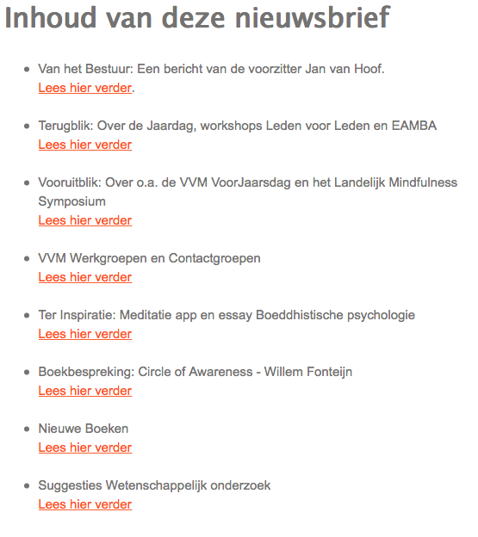
Nieuwsbrieven

Slide 13
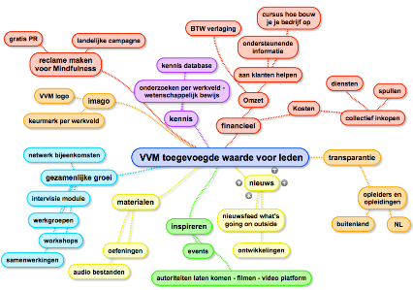
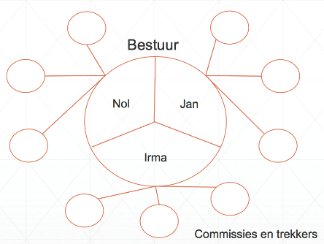
Nu verder - 2017
Concreter vormgeven:
Hoe ziet de VVM er in de toekomst uit
Wat kunnen wij idealiter voor onze leden betekenen
Aansluitende Workshops
Meer leden een rol rond het bestuur - samen met het bestuur
Meer levendigheid in de werkgroepen en in opkomende werkvelden MBP’s
Betrokkenheid en interactie van de leden onderling verder stimuleren
Intentie om te komen tot meer inhoudelijke programma’s
Een actieve community
Ideeën / input

Slide 14
Rondvraag

Slide 15
- concept - Jaarrekening 2016 en Begroting 2017

Slide 16
Verlies en Winstrekening VVM 2016 t.o.v. 2105
Debet/kosten |  | 2015 | 2016 | Credit/inkomst | 2015 | 2016
Secretariaatsk |  | 11.519,18 | 11.360,88 | Contributie | 41.519,51 | 40.443,75
Financiële adm. |  | 4.332,13 | 3.152,96 | Diverse inkomsten | 0
Bestuurskosten |  | 4.195,58 | 13.088,23 | Jaardag | 35,00 | 8.558,17
Jaardagkosten. |  | 4.840,43 | 12.703,51 | Certificering | 9.195,00 | 7.165,00
Website |  | 6.471,42 | 3.225,50 | Tara Brach | 1.072,00
Tara Brach |  | 2.558,36 | 0 | Workshops |  | 2.392,93
Promotiekosten |  | 592,90 | 1.923,77
Donaties
Overige activiteiten |  | 1.749,27 | 3.745,23
K.Werkgroepen |  | 1.650,39 | 281,35
Certificeringsk. |  | 3.434,19 | 2.614,03 | Resultaat | -10.477,66 | -6.464,39
 | 41.343,85 |  | 52.095,46 |  | 41.343,85 | 52.095,46

Slide 17
Balans VVM 31-12-2016 t.o.v. 31-12-2015
 | 2015 | 2016 |  | 2015 | 2016
Bank | 750,14 | 538,04 | Eigen Vermogen | 21.970,14 | 28.434,53
Spaarrekening | 26.000,00 | 27.877,74 | Vooruitbetaalde Certificering | 1280,00
 |  |  | Nog te betalen kosten | 3.500,00
Totaal | 26.750,14 | 28.404,53 | Totaal | 26.750,14 | 28.404,53

Slide 18
Begroting VVM 2016/2017
Debet/kosten | 2016 | 2017 | Credit/inkomsten | 2016 | 2017
Secretariaat | 10.000 | 11.000 | Contributie | 40.000 | 40.000
Financiele k | 4.000 | 4.000 | Jaardag | 5.000 | 5.000
Bestuurskosten | 12.500 | 12.500 | Certificering | 7.500 | 7.500
Jaardagkosten | 10.000 | 12.500 | Diverse ink. |  | 2.000
Website | 7.500 | 3.500
Promotie | 500 | 1.000
Kosten werkgr. | 2.500 | 1.000
Certificeringsk. | 3.500 | 3.500 | Resultaat | -2.500 | -1.500
Totaal | 48.000 | 53.000 | Totaal | 48.000 | 53.000

Slide 19
Hoofdpunten financiën
Wederom een positief resultaat en een hoger resultaat dan begroot;
Hierdoor begint het eigen vermogen op een behoorlijk niveau te komen maar dit dient de komende jaren nog te groeien;
De bestuurskosten zijn fors hoger i.v.m. 3 bestuursleden i.p.v. 1 waardoor er ook vergaderingen zijn met bijkomende kosten. Ook de bestuursleden hebben een vrijwilligersvergoeding gekregen;
Leden aantal blijft stabiel waardoor de forse groei van de contributie van het verleden tot staan is gebracht.
Het aantal gecertificeerde leden blijft ongeveer stabiel, er komen nieuwe gecertificeerde leden bij en er stromen om gecertificeerde leden door naar VMBN, waardoor de certificeringsinkomsten ook naar een stabiel niveau gaat.

